Slide 1




Slide 2
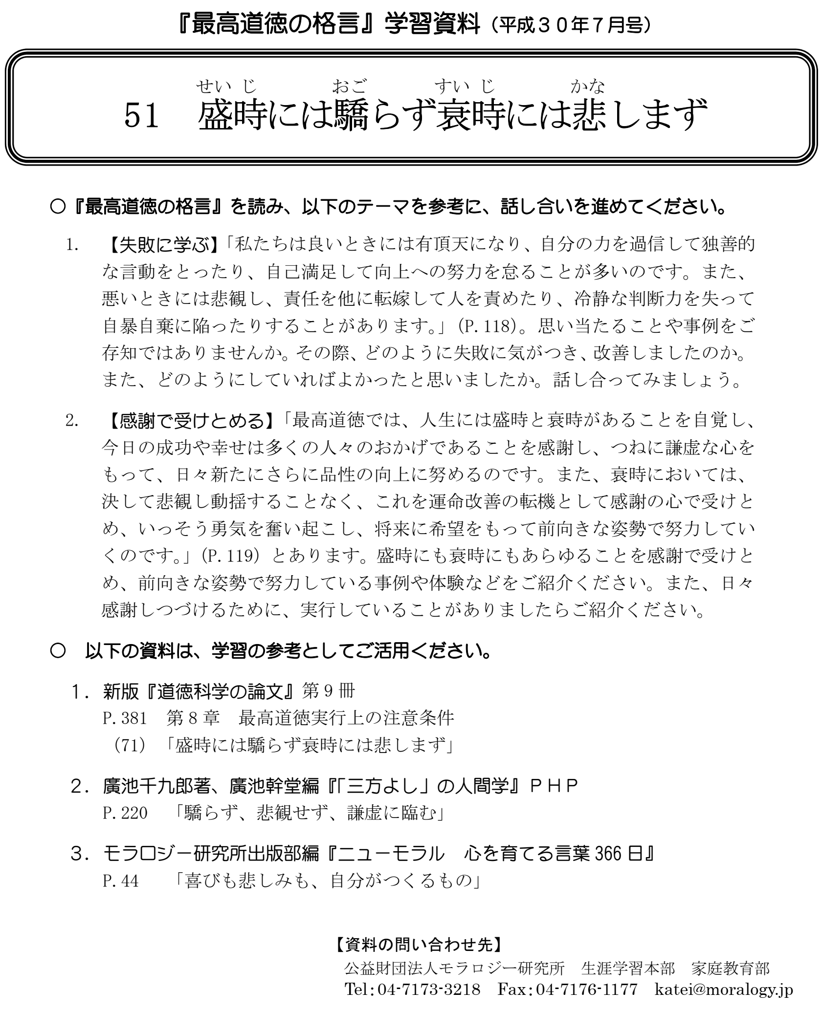
Bibliografia de hoje:
a) Roteiro, de 1 página, com as referências para aprofundar os estudos desta Máxima

Slide 3
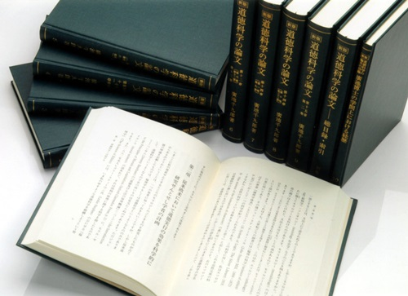


c) 366 dias com as palavras da Nova Moral
(ニューモラル 心を育てる言葉366日)
b) Tratado da Ciência da Moral, de Chikuro Hiroike, edição em japonês, 1ª edição em 1926
d) Antropologia do Sampouyoshi
(三方よしの人間学)

Slide 4
Comentários sobre a Máxima nº 51
Não seja orgulhoso (arrogante) na prosperidade; e não fique desolado na decadência.(Tratado... vol. 9, em japonês.
Chikuro Hiroike, Redação original de 1926)
As pessoas de hoje são muito arrogantes (vaidosas) em situações de prosperidade, ao passo que em situações de decadência, ficam abatidas, lamentam e sofrem muito, comportando-se de forma deprimente.
Todos precisam compreender bem a moral suprema para que possam, em primeiro lugar, ficar livres dos altos e baixos da vida e, em segundo lugar, mesmo em casos de altos e baixos, ser capazes de manter a fé e a estabilidade mental, e determinados a atingir seus objetivos.

Slide 5
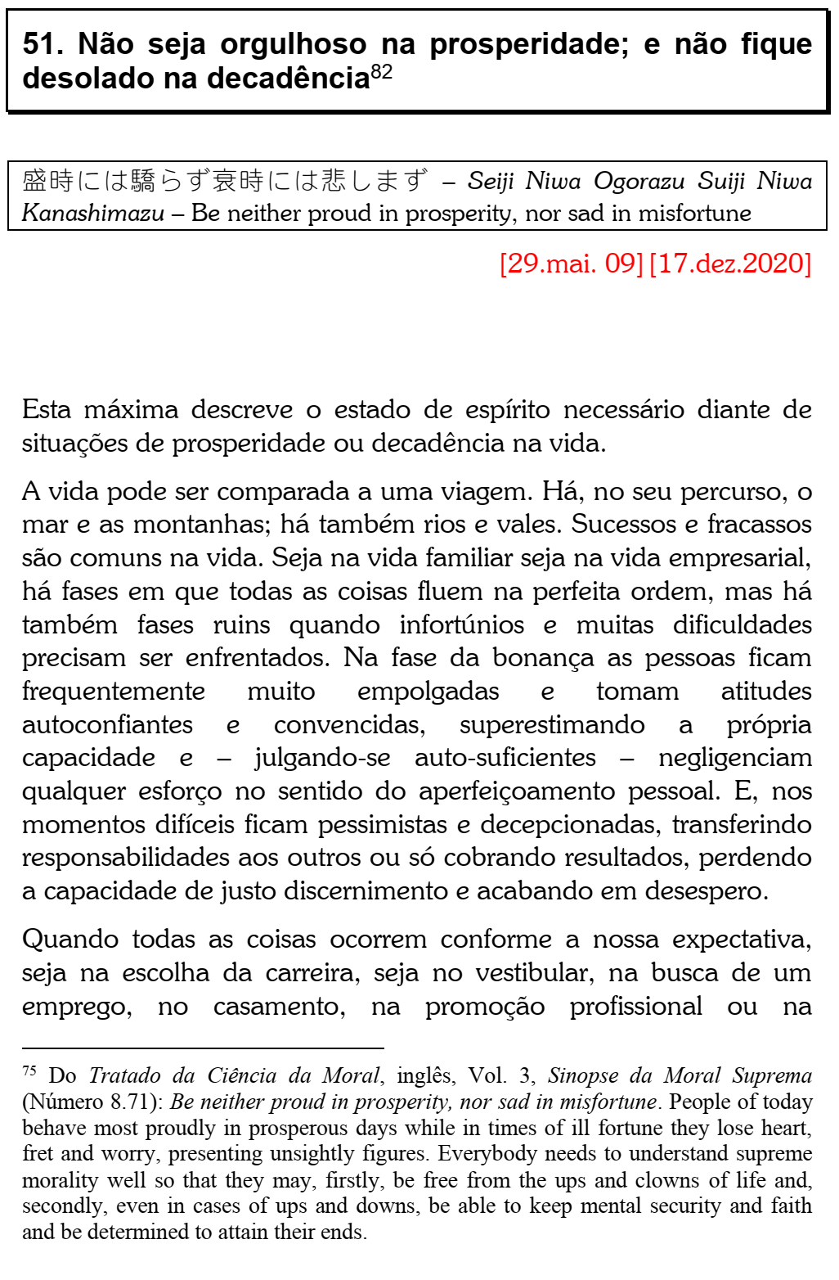
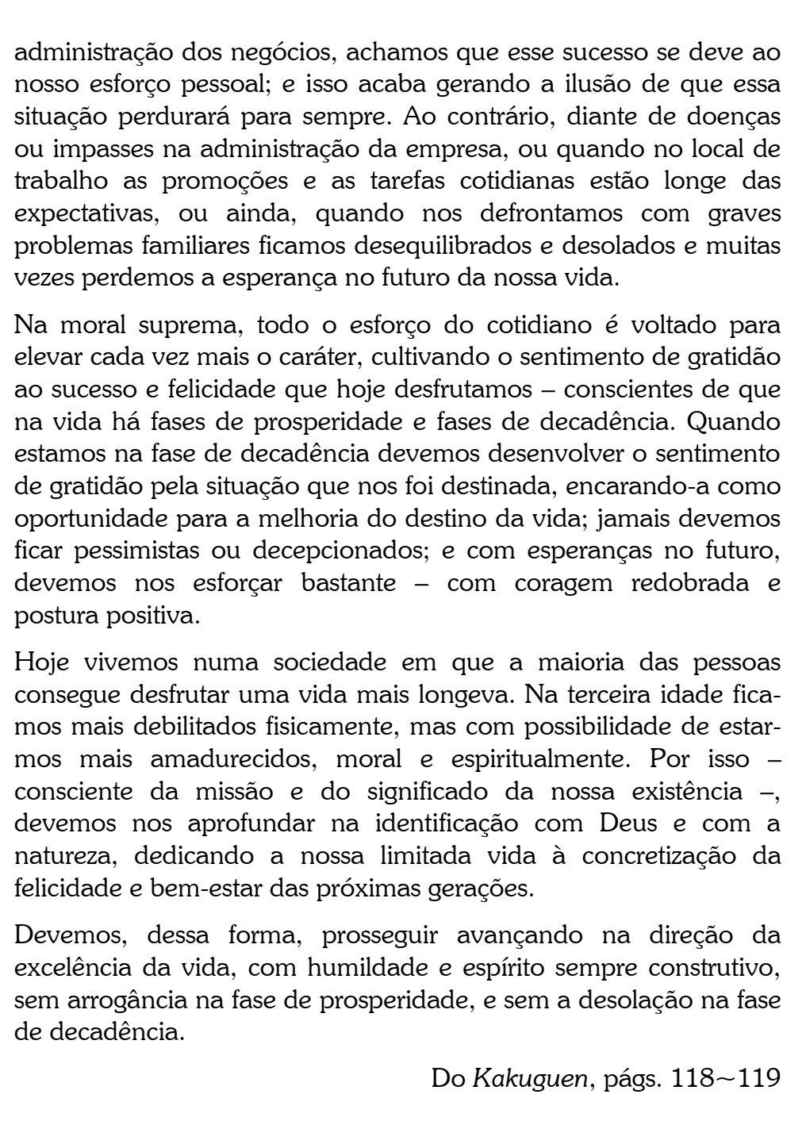
Máximas de Chikuro Hiroike, Redação de 1926, atualizada em 1984)

Slide 6
2. Antropologia do Sampouyoshi
Pág. 220: Sem vaidade e sem lamentações, avançar humildemente
Em qualquer empreendimento (negócios) — enquanto cuidamos de sua administração — há momentos bons, mas também, momentos ruins e difíceis.
Suponhamos que o seu serviço (seu produto) seja motivo de reportagem na mídia provocando um boom nas vendas e aumento acentuado de seu faturamento. Naturalmente ficará muito ocupado todos os dias, muitas pessoas ao seu redor irão elogiar, bajular, admirar. E ganhará muito dinheiro. Você certamente desejará expandir sua loja, aumentar funcionários ou expandir sua fábrica. Quando isso acontece, o ser humano tende a ficar cada vez mais empolgado. Passará a esbanjar dinheiro. A vaidade acompanha essa escalada negativa e o sentimento se enche de arrogância.
Mas, o boom não dura muito. Com o tempo as vendas caem e terá dificuldades em pagar as dívidas do investimento efetuado, ou os custos dos funcionários contratados. As pessoas que costumavam ficar ao seu redor, bajulando, desaparecerão antes que você perceba.
A vaidade e a arrogância de outrora desaparecem, e passará agora a viver dias sombrios de lamentações.
Seja arrogância ou vaidade, seja lamentação ou tristeza, são todas elas revelação do nosso lado deprimente, como pessoa.
Esteja o seu negócio em boa ou má situação econômica, o importante é o estado de equilíbrio mental, lembrando sempre a moralidade, e avançando nas tarefas cotidianas passo por passo, com sentimento de humildade.

Slide 7
Sabedoria anônima:
— Para conhecer um homem dê-lhe dinheiro, mulher e poder.
Duas lições:
  Lei da impermanência, do Budismo
  Sentimento de humildade
Complementos, como curiosidade...

Slide 8

(a) Explorando um pouco a “humildade”
14 sinais da perda da humildade
1. Começa a atrasar nos horários...
2. É o primeiro a descumprir compromissos...
3. Começa a ser desleixado nos cumprimentos...
4. Começa a criticar os outros e a empresa...
5. Irrita-se facilmente (ficou menos tolerante)
6. É impaciente e ouve os relatos superficialmente...
7. Está autoconfiante no trabalho e não estuda mais...
8. O atendimento e as respostas começam a ficar lentas...
9. Ficou teórico, com argumentos vazios...
10. Começa a ser calculista (muito apego nos ganhos e lucros).
11. Pensa que é “o Tal” e acha que os outros são tolos
Soshin No Sussume, Shiguemi Ikeda, Consultoria em administração, Instituto de Moralogia, 2004
12. Subalternos são tratados com desatenção, desinteresse e menosprezo.
13. Aumentam as desculpas.
14. Deixa de falar “Muito obrigado” (sentimento de gratidão sumiu...)

Slide 9
(b) Budismo, Lei da impermanência: Tudo é impermanente e muda constantemente. Não há nada no mundo que não mude com o tempo. O que nasceu, vai morrer; O que reuniu, vai se dispersar; O que conseguiu acumular, vai esgotar; O que foi construído, vai um dia ruir; E o que foi elevado, vai um dia rebaixar.
Havia, certa vez, um Rei sábio e bom, que já se encontrava no fim de sua vida. Certo dia, pressentindo a chegada da morte, chamou seu único filho, que o sucederia no trono, tirou do dedo um anel e deu-o dizendo: – Meu filho, quando fores Rei, leva sempre contigo este anel. Nele há uma inscrição. Quando estiveres vivendo situações extremas de glória ou de dor, tira-o e lê o que há nele.
O Rei morreu, e seu filho passou a reinar em seu lugar, sempre usando o anel que o pai lhe deixara. Passado algum tempo, surgiram conflitos com um reino vizinho, que acabaram culminando numa terrível guerra. O jovem Rei, à frente do seu exército partiu para enfrentar o inimigo. No auge da batalha, seus companheiros lutavam bravamente; mortos, feridos, tristeza, dor, o Rei lembra-se do anel; tira-o e lê a inscrição: ISTO TAMBÉM PASSARÁ.
E ele continua a luta. Perde batalhas, vence outras tantas, mas ao final, sai vitorioso. Retorna, então, ao seu Reino e, coberto de glória, entra em triunfo na cidade. O povo o aclama. Neste momento ele se lembra do seu velho e sábio pai. Tira o anel e lê: ISTO TAMBÉM PASSARÁ.

Slide 10
(c) O sábio chinês que presenteou um imperador com um livro. O livro tinha apenas 2 páginas. Ao dá-lo o sábio explicou: “No momento mais triste de sua vida, leia a primeira página e feche o livro. E no momento mais feliz, leia a segunda. O presente terá atingido seu objetivo.”
Tempos depois, o azar abateu-se sobre o império. Uma peste matou parte da população, uma praga destruiu a lavoura, bárbaros invadiram as terras saqueando o que sobrara. Desesperado, o imperador lembrou-se do livro. Na primeira página, somente uma frase curta: “Isso vai passar”.
Incansável e laborioso, ele convocou seus conselheiros e pediu o apoio de seu povo para expulsar os invasores, debelar a peste e recuperar a lavoura.
Mais tarde, sua única filha casou-se com o filho de um imperador vizinho e os dois países se uniram num único e imenso império. Feliz da vida, o imperador lembrou-se novamente do livro e foi direto à segunda página, onde se lia apenas outra frase: “Isso também vai passar”.
Moral da história: Não devemos nos embriagar pelas grandes alegrias nem nos deixar abater pelas grandes frustrações.

Slide 11
(d) Chico Xavier: ISSO TAMBÉM PASSA.
Havia um homem que costumava ter em cima de sua cama uma placa escrita: ISSO TAMBÉM PASSA...
Então perguntaram a ele o porquê disso... Ele disse que era para poder se lembrar que, quando estivesse passando por momentos ruins, eles iriam embora e que ele teria que passar por aquilo por algum motivo.
Mas essa placa também era para lembrá-lo que, quando estivesse muito feliz, não deixasse tudo para trás, porque esses momentos também iriam passar e momentos difíceis viriam de novo...
E é exatamente disso que a vida é feita: MOMENTOS!
Momentos os quais temos que passar, sendo bons ou não, para o nosso próprio aprendizado. Por algum motivo...
Nunca esqueça do mais importante: NADA É POR ACASO! Absolutamente nada. Por isso temos que nos preocupar em fazer a nossa parte da melhor forma possível.

Slide 12
(e) Um praticante de meditação foi até́ o mestre e disse:
— Minha meditação é horrível! Ou eu fico distraído, ou minhas pernas doem muito, ou eu constantemente fico com sono. É simplesmente horrível.
O mestre respondeu:
— Isso passará.
Depois de um ano o estudante retornou ao seu professor, eufórico:
— Minha prática de meditação é maravilhosa! Eu me sinto tão consciente, tão pacífico, tão relaxado, tão vivo! É simplesmente maravilhoso!!!
E o mestre disse tranquilamente:
— Isso também passará.
Vicissitudes da vida

Slide 13
3. 366 dias com as palavras da Nova Moral
Pág. 44: Alegrias e tristezas: Somos nós mesmos que produzimos
Quando você está insatisfeito com sua vida atual — por exemplo, quando está muito chateado em trabalhar na empresa — pode ocorrer de você achar que o motivo dessa chateação é o chefe X ou o colega Y.
Porém, se nessa hora examinarmos bem o interior dessa pessoa, notamos que ela espera das pessoas ao seu redor — exceto ela — uma mudança na forma de pensar e das atitudes.
Então, ela está achando que as "Coisas ruins" que acontecem na vida dela são por causa dos outros; e que as "Coisas boas" ela está, também, esperando que venham dos outros.
Que tal então corrigirmos esses pensamentos e raciocinar que: "A maioria das alegrias e tristezas, somos nós mesmos que produzimos"?
Estando ou não, numa situação boa ou ruim, teremos mais iniciativas em produzir a "alegria" se pensarmos que quem constrói o "Eu de hoje" são os meus pensamentos e ação/atitudes.

Slide 14
(a) Complemento: Charles Chaplin, A decisão
Hoje levantei cedo pensando no que tenho a fazer antes que o relógio marque meia-noite. É minha função escolher que tipo de dia vou ter hoje.
Posso reclamar porque está chovendo… ou agradecer às águas por lavarem a poluição.
Posso ficar triste por não ter dinheiro… ou me sentir encorajado para administrar minhas finanças, evitando o desperdício.
Posso me queixar dos meus pais por não terem me dado tudo o que eu queria…. ou posso ser grato por ter nascido.
Posso reclamar por ter que ir trabalhar… ou agradecer por ter trabalho.
Posso sentir tédio com as tarefas da casa… ou agradecer a Deus por ter um teto para morar.
Posso lamentar decepções com amigos… ou me entusiasmar com a possibilidade de fazer novas amizades.
O dia está na minha frente esperando para ser o que eu quiser.
E aqui estou eu, o escultor que pode dar forma.
“Tudo depende só de mim.”

Slide 15
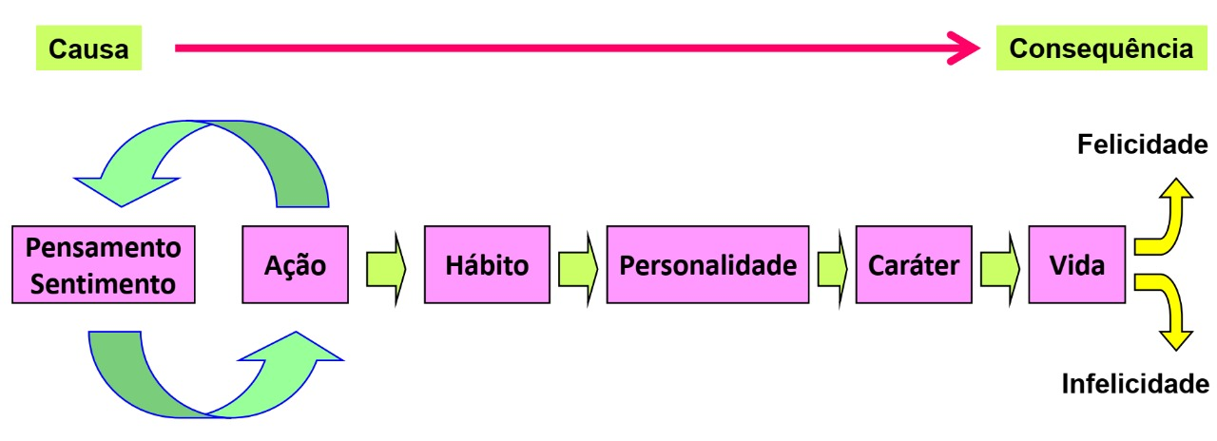
4. Lembrete do curso:
Lei da causalidade moral
Benevolência

Slide 16
fim

